Slide 1
Интерактивная игра «Здоровье» для детей 5-6 лет

Slide 2
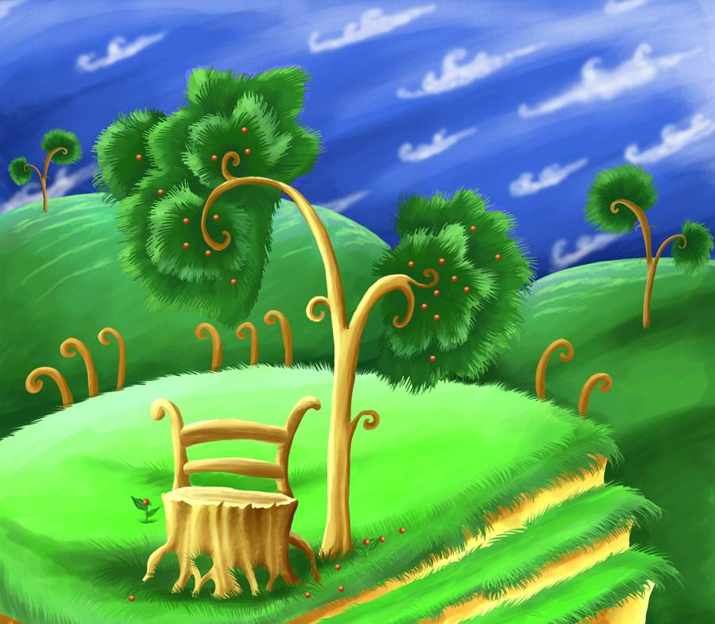
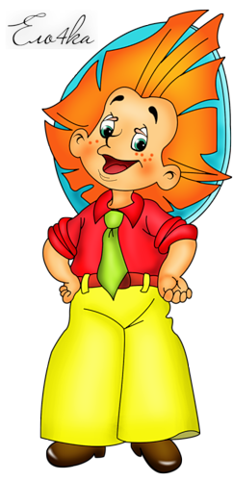
ЦЕЛЬ И ЗАДАЧИ ИГРЫ:
НАЧАТЬ ИГРУ:

Slide 3
Цели игры:
Познакомить детей с правилами личной гигиены;
Учить правильно и бережно относиться к своему здоровью.
Задачи:
Продолжать знакомить детей со здоровым образом жизни через интерактивную игру;
Развивать логическое мышление, память, внимание;
Воспитывать бережное отношение к своему здоровью.

Slide 4
Правила игры:
Привет, дружок! Меня зовут Незнайка. Сегодня мы отправимся в небольшое путешествие, где нас будут ждать необычные задания. Ты готов?
Тогда нажми смелее на стрелку!

Slide 5
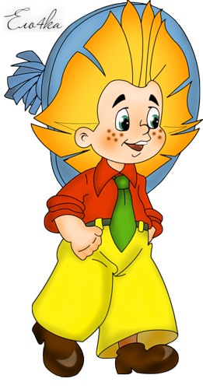

Slide 6
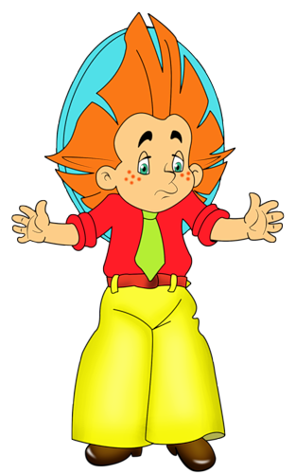
ПОМОГИ МНЕ СОБРАТЬ КАРТИНКУ:

Slide 7
СОБЕРИ КАРТИНКУ:
1. | 2. | 3.
4. | 5 | 5.

Slide 8
СОБЕРИ КАРТИНКУ:
4. | 5 | 5.

Slide 9
СОБЕРИ КАРТИНКУ:
1. | 2.
 | 5 | 5.

Slide 10
СОБЕРИ КАРТИНКУ:
1. | 2. | 3.
4. | 5 | 5.

Slide 11
СОБЕРИ КАРТИНКУ:
1. | 2. | 3.
4. | 5 | 5.

Slide 12
МОЛОДЕЦ!!!

Slide 13
ЗАГАДКА ОТ НЕЗНАЙКИ:
В этой одежде я родился,
В этой одежде и в бане
помылся,
Эту одежду снять невозможно.
Эта одежда называется …….
(кожа)

Slide 15
ПОМОГИ МНЕ СОБРАТЬ КАРТИНКУ:

Slide 16
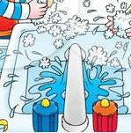
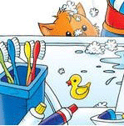
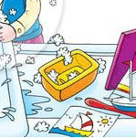
СОБЕРИ КАРТИНКУ:
 | 2

Slide 17
СОБЕРИ КАРТИНКУ:
 | 2
 | 4.

Slide 18
СОБЕРИ КАРТИНКУ:
 | 2 | 2.
 | 4.

Slide 19
СОБЕРИ КАРТИНКУ:
 | 2 | 2.
 | 4. | 5.

Slide 20
СОБЕРИ КАРТИНКУ:
1. | 2 | 2.
 | 4. | 5.

Slide 21
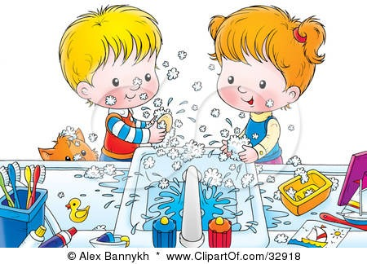
МОЛОДЕЦ!!!

Slide 22
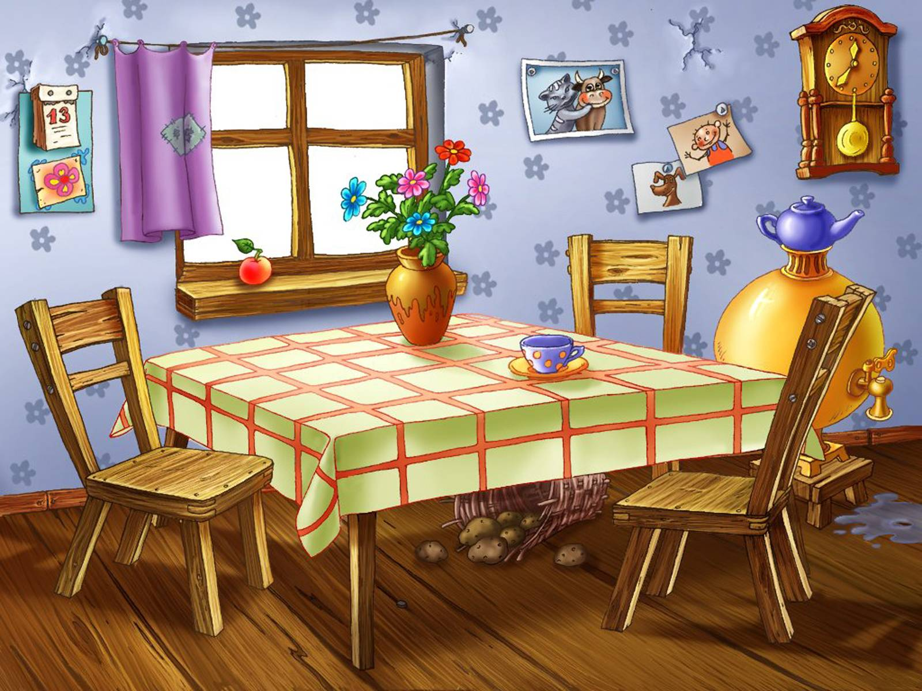
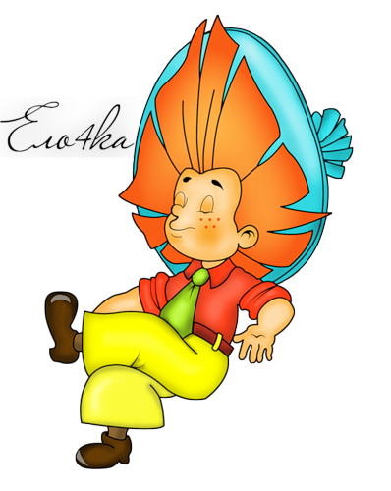
ЗДОРОВОЕ ПИТАНИЕ:
О правильном питании очень важно знать и режим питания строго соблюдать!

Slide 24
ПОМОГИ МНЕ СОБРАТЬ КАРТИНКУ:

Slide 25
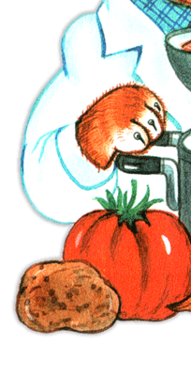
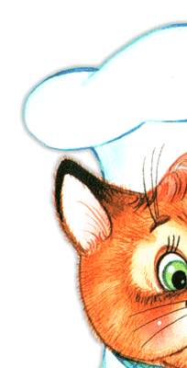
СОБЕРИ КАРТИНКУ:

Slide 26
СОБЕРИ КАРТИНКУ:

Slide 27
СОБЕРИ КАРТИНКУ:

Slide 28
СОБЕРИ КАРТИНКУ:

Slide 29
СОБЕРИ КАРТИНКУ:
 | 2

Slide 30
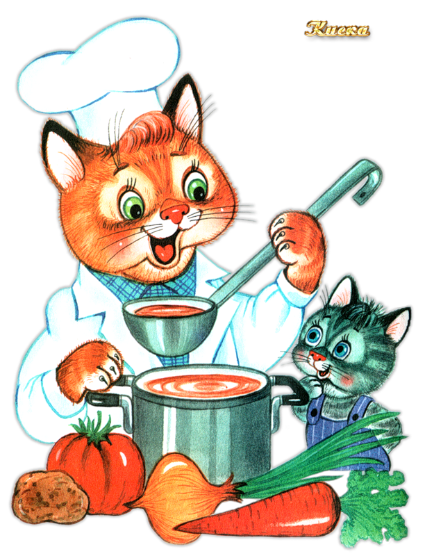
МОЛОДЕЦ!!!

Slide 31
ЗАКОНЧИТЬ ИГРУ:
ИГРАТЬ ЕЩЕ РАЗ:

